Slide 1
Praat 語音標記簡介
ESB21559 陳毅軒

Slide 2

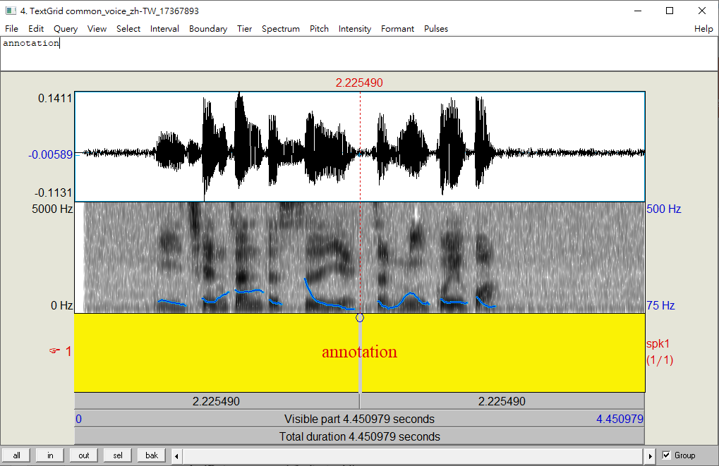
使用軟體 praat
基本功能
語音標記/播放
聲學特徵呈現/比對
靜音/非靜音偵測分段
可標記類型
邊界標記 e.g. 語者分段
文字標記 e.g. 語音文檔
不同軌道標記 e.g. 多語者
聲學特徵標記 e.g. 強度、韻律
上圖以 common voice 音檔為例，由上而下依序為:
1.音訊波形圖 2.音訊頻譜圖 3.文字標記區塊 4.時間資訊與播放點選處
此為基本介面，中間直線為邊界標記，上方有文字輸入方塊、功能選單等等。

Slide 3
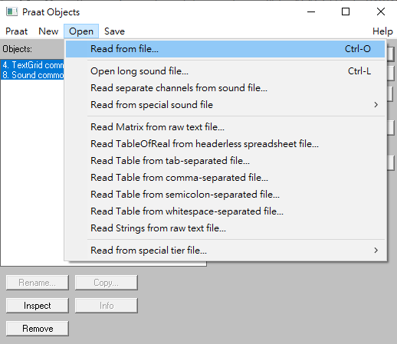
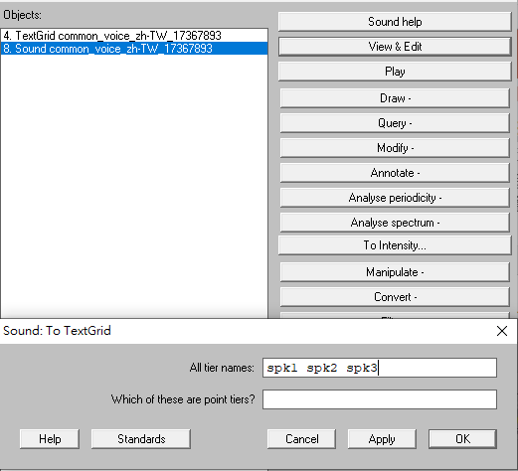
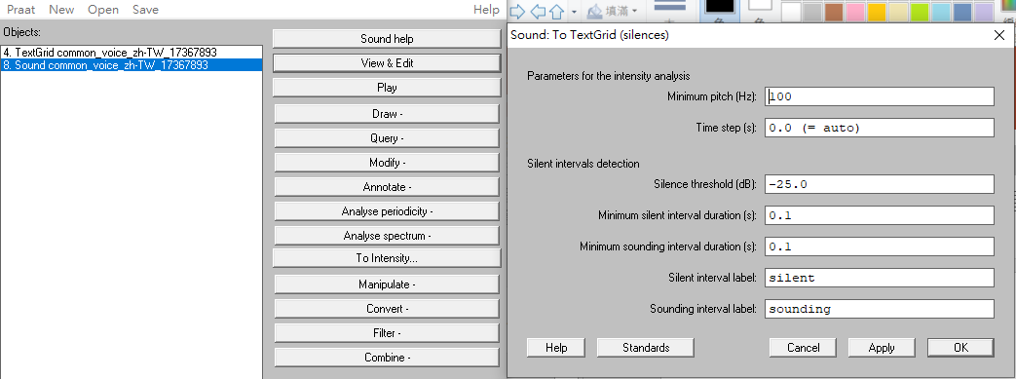

檔案操作
音檔
讀取: 如圖一，可複數檔案操作
轉檔: 點選音檔(Sound)，功能選單>Save>選擇格式
標記檔
讀取: 如圖一，可複數檔案操作
存檔: 點選標記檔(TextGrid)，功能選單>Save>Save as text file…
製作靜音偵測分段標記軌 參考圖二、圖三
點選音檔，右選單>Annotate
>To TextGrid (Silences)… >修改標籤、設定(圖三)>OK
製作多軌道 參考圖三
Sol1 點選音檔>Annotate
>To TextGrid…>以空格分開 各個標記軌道的名字>OK
Sol2 產生單一標記軌後
再於標記介面新增軌道(見下頁)
圖一. 音檔、標記檔由此功能鈕進入檔案資料夾選取
1
2
3
4
5
圖三. Silence interval label 標記靜音片段
Sounding interval label 標記非靜音片段
圖二. 新增多標記軌的標記檔案

Slide 4
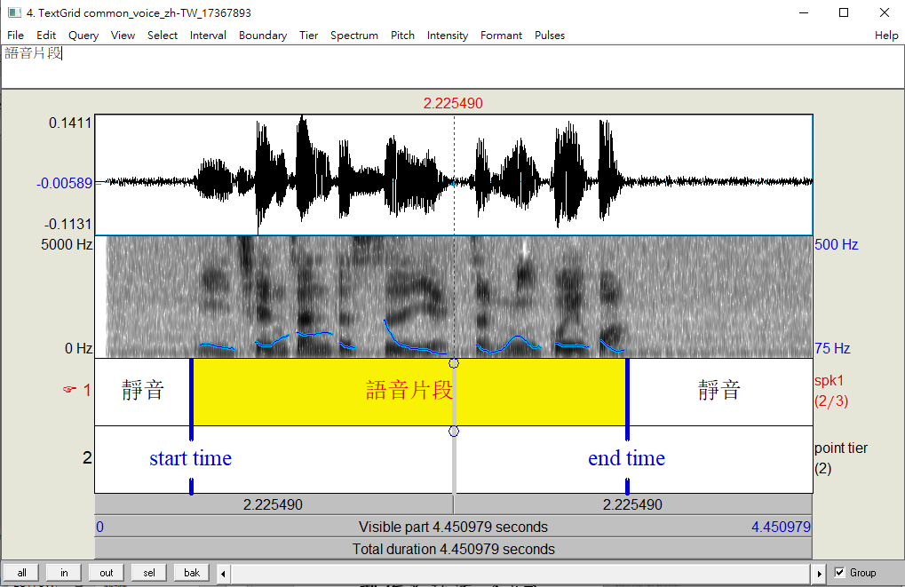
標記操作
常用功能選項: view, tier
區間標記 軌道1 tier name: spk1
點標記 軌道2 tier name: point tier
多軌標記(新增標記軌)
新增區間標記 Tier>Add interval tier…
新增軌道標記 Tier>Add point tier…
>設定 Position(軌道要放在哪一列);
設定 Name(標記軌名如圖內的 spk1, point tier)
聲學特徵標記 使用 draw 相關語法，以 praat picture file 操作，此不詳細敘述

Slide 5
標記快捷鍵
播放 點選區間> tab/下方區間按鈕
縮放 ctrl+I /左下 in 按鈕(放大/zoom in); ctrl+O/左下 out 按鈕(縮小/zoom out)
滾動 pageup; pagedown/右下卷軸
上/下一個區間 alt+方向鍵左/右
上/下一個軌道 alt+方向鍵上/下
增加區間 選擇標記軌道>游標選取區間>enter
增加標記 游標點選波形圖位置>點選標記軌道上的圓圈
刪除標記 游標點選>alt+backspace

Slide 6
語音文檔標記共同規則(慕凡)
音檔最大長度規範
發語詞規範
每日標記量驗證
標記品質檢驗
存檔位置

